Slide 1
NIVEAU null · DEEL 9
Tooling, uitwisseling en beheer — Deel 9
BPMN, CMMN & DMN
BPMN, CMMN & DMN

Slide 2
Na vandaag kun je…
BEELD
Vijf leerdoelen uit de reader
Spreeknotitie: Kort.

Slide 3
Een weergave van een onderliggend bestand
BEELD
Diagram naast een fragment ruwe XML
Spreeknotitie: Elk diagram dat je tot nu toe maakte, is XML onder de motorkap.

Slide 4
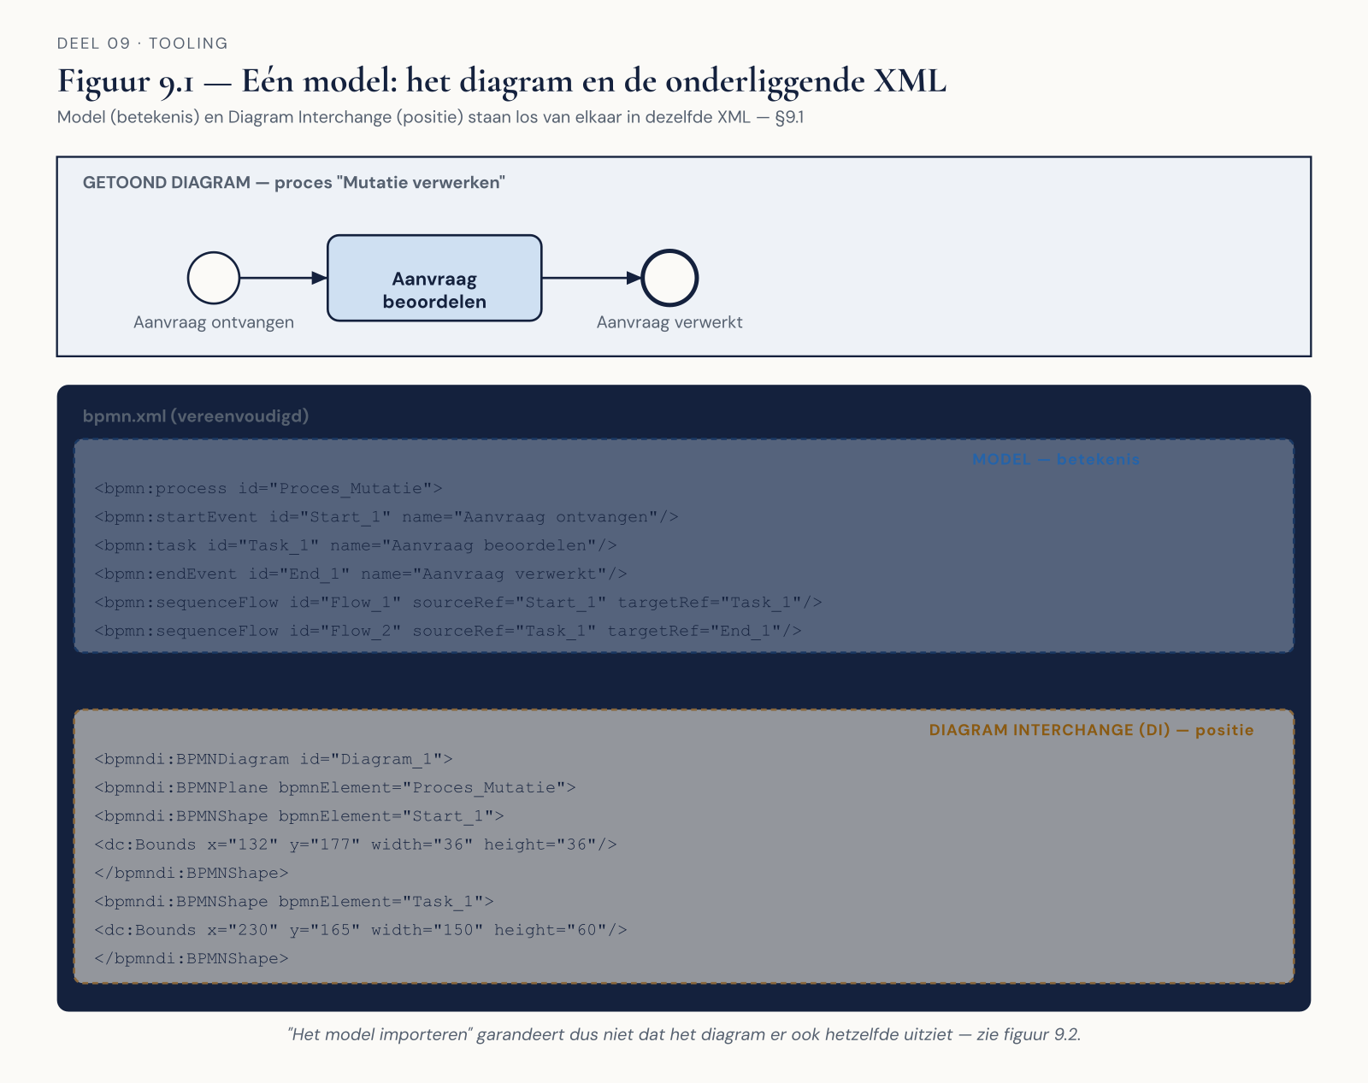
Het model — en hoe het eruitziet
model-gedeelte en DI-gedeelte apart gemarkeerd
Spreeknotitie: Dit onderscheid verklaart bijna alle uitwisselingsproblemen die je tegenkomt.

Slide 5
Markeer model versus weergave in een XML-fragment
BEELD
Werkboekverwijzing, timer 20 minuten
Spreeknotitie: Individueel, plenair nabespreken.

Slide 6
Extensies · versieverschillen · DI-ondersteuning
BEELD
Drie iconen met korte toelichting
Spreeknotitie: Introductie vóór de voorbeelden.

Slide 7
Elke tool voegt iets eigens toe
BEELD
Voorbeeld: Flowable-specifieke attributen in een namespace
Spreeknotitie: Een andere tool negeert ze, of struikelt erover.

Slide 8
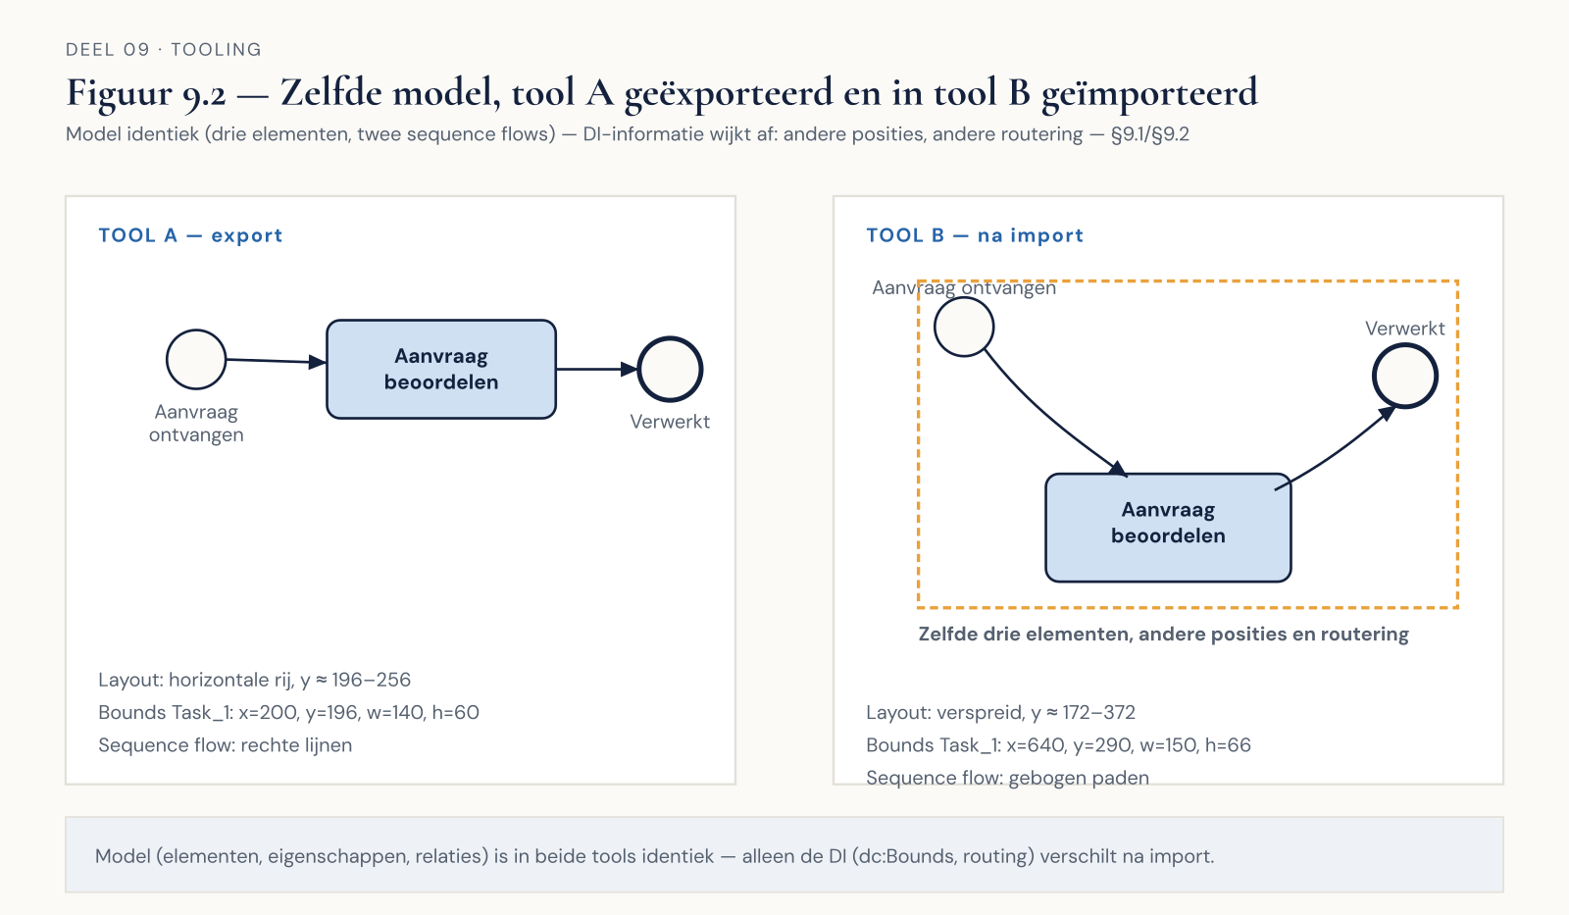
Correct geïmporteerd — en toch anders
Figuur 9.2
Spreeknotitie: Dit is precies waarom "het opent" niet hetzelfde is als "het klopt visueel".

Slide 9
Test vóór je committeert, niet erna
BEELD
Vier stappen: exporteer, importeer, controleer elementen, controleer DI
Spreeknotitie: Doe dit voordat honderd modellen al gemaakt zijn.

Slide 10
Exporteer, inspecteer, importeer je eigen model
BEELD
Werkboekverwijzing, timer 40 minuten
Spreeknotitie: Individueel in Conductus. Dit is de enige echt technische opdracht van vandaag.

Slide 11
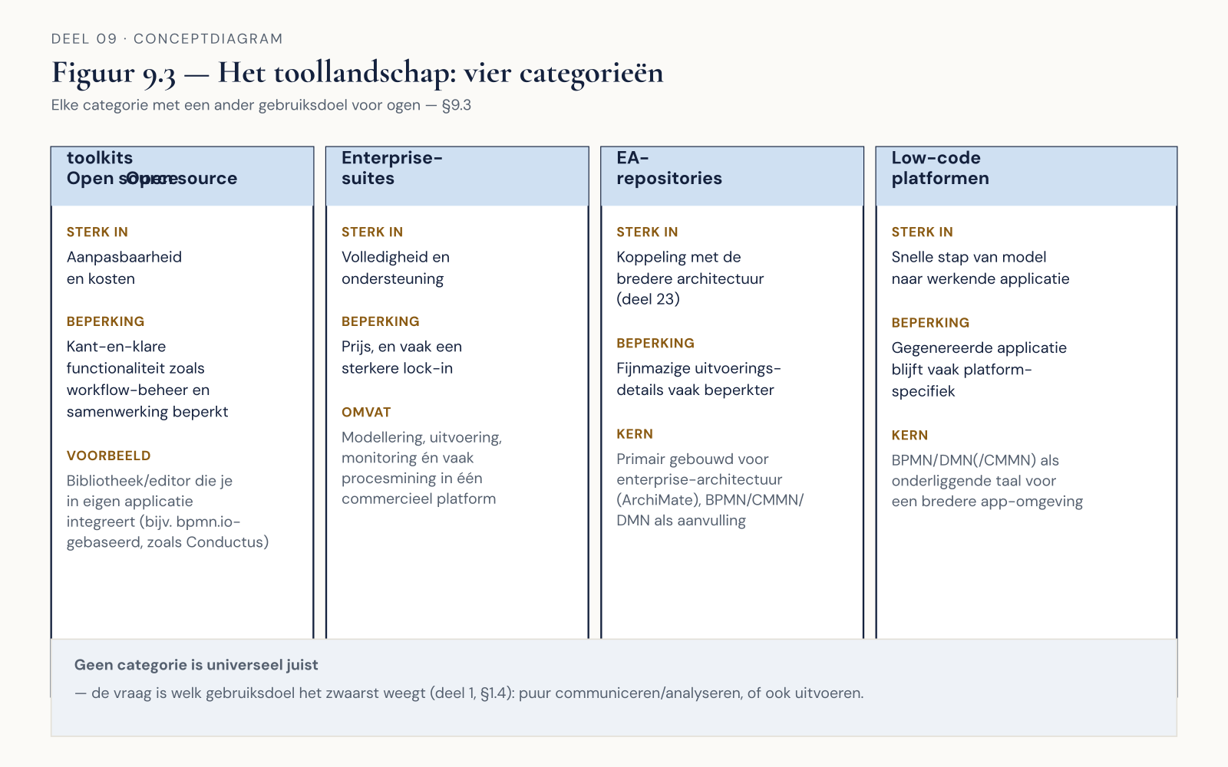
Open source · enterprise-suite · EA-repository · low-code
Figuur 9.3
Spreeknotitie: Geen categorie is universeel de juiste keuze.

Slide 12
Aanpasbaarheid · volledigheid · architectuurkoppeling · snelheid naar applicatie
sterktes uitgelicht
Spreeknotitie: De vraag is welk gebruiksdoel het zwaarst weegt.

Slide 13
Kies de toolcategorie — vier situaties
BEELD
Werkboekverwijzing, timer 20 minuten
Spreeknotitie: Tweetallen.

Slide 14
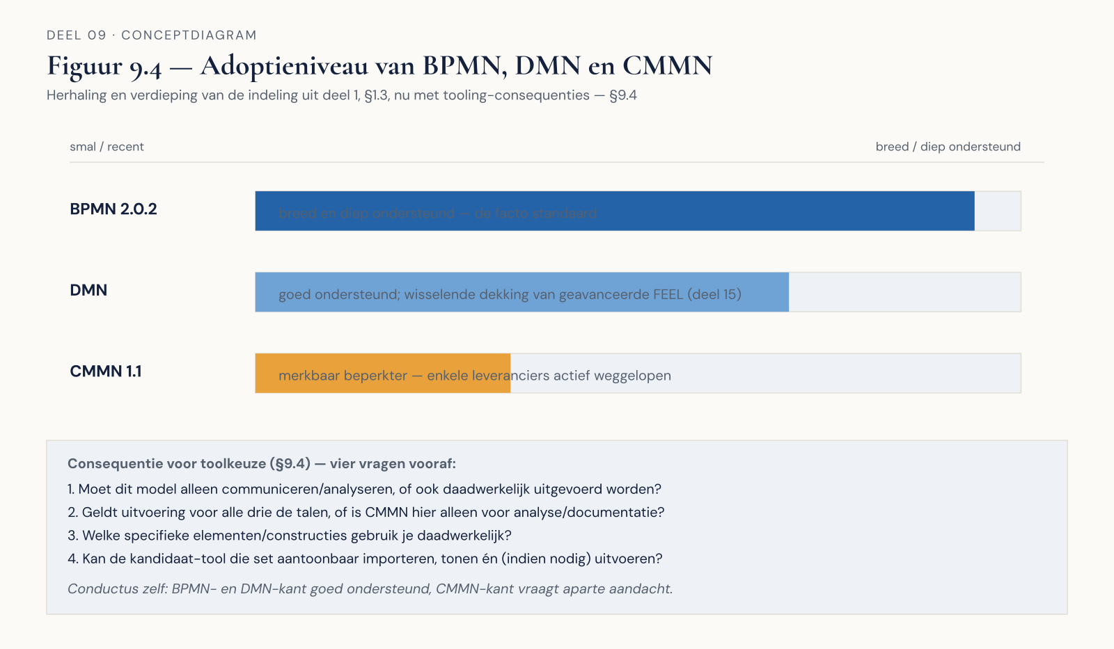
BPMN breed, DMN goed, CMMN beperkter
— herhaling en verdieping van deel 1
Spreeknotitie: Geen oordeel over de taal, wel over de tooling.

Slide 15
Communiceren of uitvoeren? Voor alle drie de talen? Welke elementen precies? Kan de tool dat?
BEELD
§9.4 als genummerde lijst
Spreeknotitie: Introductie vóór de toepassing op Meridiaan.

Slide 16
BPMN en DMN uitvoerbaar, CMMN vooralsnog analyse
BEELD
Korte tekstslide
Spreeknotitie: Precies de afweging uit dit hoofdstuk, toegepast op het platform dat je zelf gebruikt.

Slide 17
Stel de vier vragen voor Meridiaan
BEELD
Werkboekverwijzing, timer 20 minuten
Spreeknotitie: Individueel, put uit eigen modellen van deel 3-8.

Slide 18
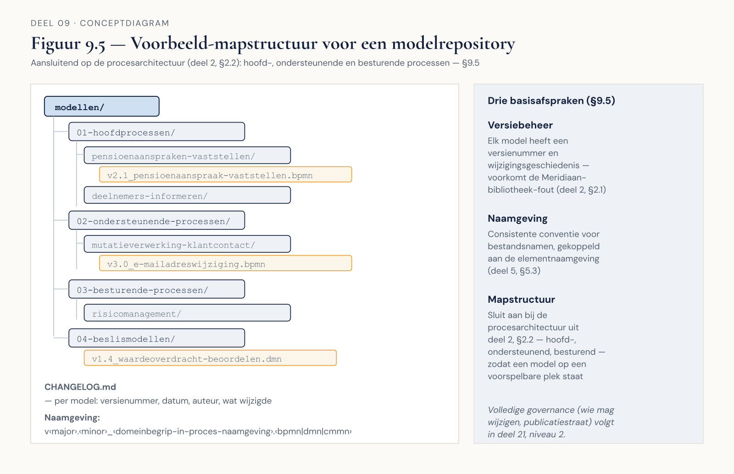
Versiebeheer · naamgeving · mapstructuur
Figuur 9.5
Spreeknotitie: Drie basisafspraken die niet mogen ontbreken.

Slide 19
De Meridiaan-bibliotheek, nog een keer
BEELD
Herinnering aan deel 2, §2.1
Spreeknotitie: Hetzelfde probleem, nu vanuit het perspectief van repositorybeheer.

Slide 20
Dit was de basis — governance komt in niveau 2
BEELD
Korte tekstslide
Spreeknotitie: Wie mag wijzigen, publicatiestraat, kwaliteitsmeting — dat is deel 21.

Slide 21
Stellingen
BEELD
Vier stellingen uit het werkboek
Spreeknotitie: Plenair, indien tijd.

Slide 22
Deel 10 — examentraining en capstone
Spreeknotitie: Zorg dat je modellen uit deel 3-8 compleet en toegankelijk zijn.

